Slide 1
Презентация «Навстречу Олимпиаде 2014»
Подготовила:
Воспитатель гр. 9
МДОУ Детский сад № 5
«Золотой ключик»
г. Люберцы
Notes:
Слайд 1
Ребята, вы знаете, что скоро состоится открытие Олимпийских игр в Сочи. А что такое Олимпиада? Это великое событие в международной спортивной жизни. Олимпийские игры привлекают к себе пристальное внимание миллионов людей нашей планеты. На олимпийские игры соберутся самые лучшие спортсмены со всего мира, потому что спорт сближает людей, помогает народам лучше понять друг друга. Участвовать в Олимпийских играх – это награда для спортсмена! Олимпиада – это честный спортивный бой!

Slide 2
Талисманы Сочи 2014
Notes:
Слайд 2
Уже давно Олимпийские игры не обходятся без талисманов, они становятся символом именно этих игр и, как правило, тесно связаны с национальными особенностями страны, принимающей Олимпиаду. Символами Сочинской Олимпиады стали Три талисмана — это снежинка, леопард и белый мишка.
Познакомимся с ними поближе.

Slide 3
Снежный Барс
Талисман Сочи 2014 леопард или Барс — спасатель и альпинист, живет в самых верхних ветвях огромного дерева, на самой вершине снежной горы на Кавказе. Он всегда готов помочь тем, кто нуждается в его помощи.
Notes:
Слайд 3
Талисман Сочи 2014 леопард или Барс — спасатель и альпинист, живет в самых верхних ветвях огромного дерева, на самой вершине снежной горы на Кавказе. Он всегда готов помочь тем, кто нуждается в его помощи.

Slide 4
Зайка
Талисман зимней Oлимпиады в Сочи.
Зайка — живое существо, обитающее в зимнем лесу. Зайка не только учится в Лесной академии, а также принимает участие в спортивных мероприятиях.
Notes:
Слайд 4
Талисман зимней Oлимпиады в Сочи Зайка — живое существо, обитающее в зимнем лесу.
Зайка не только учится в Лесной академии и принимает участие в спортивных мероприятиях.

Slide 5
Белый медведь
За полярным кругом на льдине обитает белый Мишка. В его доме все сделано из снега и льда: у него есть снежный душ, компьютер, кровать и даже бытовая техника.
Notes:
Слайд 5
За полярным кругом на льдине обитает белый мишка. В его доме все сделано из снега и льда: у него есть снежный душ, компьютер, кровать и даже бытовая техника.
Белый медведь был воспитан исследователями Арктики с самого раннего возраста. Он катается на лыжах и бегает на коньках. Но больше всего, белый мишка наслаждается ездой на спортивных санях. Белый Мишка по праву был выбран талисманом олимпийских игр в Сочи 2014 года.

Slide 6
«Зимние виды спорта» Лыжные гонки
Спорт на свете есть такой,
Популярен он зимой.
На полозьях ты бежишь,
За соперником спешишь.
(Лыжные гонки)
Notes:
Слайд 6
Рассматривайте картинки, а я буду загадывать Вам загадки.
Спорт на свете есть такой,
Популярен он зимой.
На полозьях ты бежишь,
За соперником спешишь.
(Лыжные гонки)

Slide 7
Лыжное двоеборье
Олимпийский вид
спорта, сочетающий
в своей программе
прыжки на лыжах с
трамплина и лыжные гонки.
Notes:
Слайд 7
Олимпийский вид спорта, сочетающий в своей программе прыжки на лыжах с трамплина и лыжные гонки.

Slide 8
Биатлон
Зимний олимпийский вид спорта, сочетающий лыжную гонку со стрельбой из винтовки.
Notes:
Слайд 8
Зимний олимпийский вид спорта, сочетающий лыжную гонку со стрельбой из винтовки.
Очень трудно быть, не спорьте,
Самым метким в этом спорте.
Просто мчатся по лыжне
То под силу даже мне.
Сам попробуй бегать день,
А потом попасть в мишень,
Лёжа навзничь, из винтовки.
Тут нельзя без тренировки!
А мишень тебе не слон
Спорт зовётся… (Биатлон)

Slide 9
Прыжки на лыжах с трамплина
Вид спорта, включающий прыжки на лыжах со специально оборудованных
трамплинов.
Он на лыжах, но как птица,
Может в небе появиться.
Оттолкнётся и вперёд,
Отправляется в полёт.
(Прыжки с трамплина)
Notes:
Слайд 9
Вид спорта, включающий прыжки на лыжах со специально оборудованных трамплинов.
Он на лыжах, но как птица,
Может в небе появиться.
Оттолкнётся и вперёд,
Отправляется в полёт.
(Прыжки с трамплина)

Slide 10
Фристайл
Про этот спорт,
Я много слышал:
Воздушный
акробат на лыжах.
(Фристайл)
Notes:
Слайд 10
Про этот спорт,
Я много слышал:
Воздушный
акробат на лыжах.
(Фристайл)
Фристайл – это зимний вид спорта, лыжная акробатика.

Slide 11
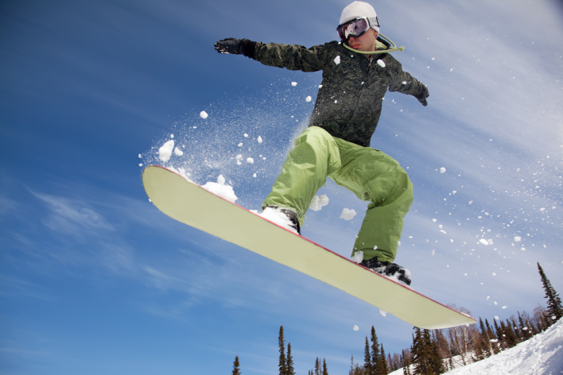
Сноуборд
Лыжа здесь всего одна,
Коротка, а не длинна.
Чудеса на ней покажем,
Кувыркаться можем даже!
(Сноуборд)
Notes:
Слайд 11
Лыжа здесь всего одна,
Коротка, а не длинна.
Чудеса на ней покажем ,
Кувыркаться можем даже!
(Сноуборд)
Олимпийский вид спорта, заключающийся в спуске с заснеженных склонов и гор на специальном снаряде — сноуборде.

Slide 12
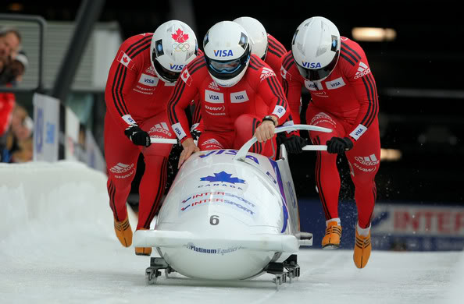
Бобслей – санный виды спорта
Вопрос нелегкий у меня,
Как это называют,
Когда спортсмены на санях
По желобу съезжают?
(Бобслей)
Notes:
Слайд 12
Вопрос нелегкий у меня,
Как это называют,
Когда спортсмены на санях
По желобу съезжают?
(Бобслей)
Это зимний олимпийский вид спорта, представляющий собой скоростной спуск с гор по специально оборудованным ледовым трассам на управляемых санях — бобах.
Посмотрите - вот герой,
Он летит вниз головой,
Животом на санках лежа.
Страшно так, мороз по коже.
(Скелетон)
Скелетон – это тоже зимний олимпийский вид спорта, представляющий собой спуск по ледяному жёлобу на двухполозьевых санях на укрепленной раме.

Slide 13
Фигурное катание
И мальчишки, и девчонки
Очень любят нас зимой,
Режут лёд узором тонким,
Не хотят идти домой.
Мы изящны и легки,
Мы – фигурные …(Коньки)
Notes:
Слайд 13
И мальчишки, и девчонки
Очень любят нас зимой,
Режут лёд узором тонким,
Не хотят идти домой.
Мы изящны и легки,
Мы – фигурные …(Коньки)

Slide 14
Конькобежный спорт
Вид спорта, в котором необходимо как можно быстрее преодолевать определённую дистанцию на ледовом стадионе по замкнутому кругу.
Кто десять километров,
Качая в такт рукой,
Бежит быстрее ветра
Согнувшись кочергой?
(Конькобежец)
Notes:
Слайд 14
Кто десять километров,
Качая в такт рукой,
Бежит быстрее ветра
Согнувшись кочергой?
(Конькобежец)
Вид спорта, в котором необходимо как можно быстрее преодолевать определённую дистанцию на ледовом стадионе по замкнутому кругу.

Slide 15
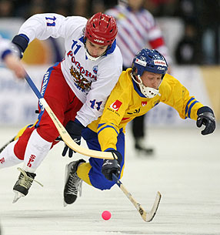
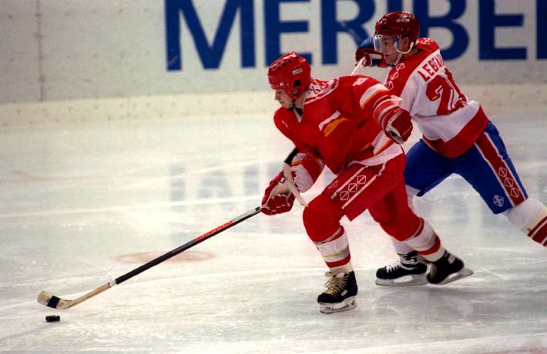
Хоккей
Он играет на коньках.
Клюшку держит он в руках.
Шайбу этой клюшкой бьёт.
Кто спортсмена назовёт? (Хоккеист)
Хоккей с мячом
Хоккей с шайбой
Notes:
Слайд 15
Он играет на коньках.
Клюшку держит он в руках.
Шайбу этой клюшкой бьёт.
Кто спортсмена назовёт? (Хоккеист)
Это вид спорта, в котором две команды стараются поразить твёрдым, круглым мячом или шайбой цель — ворота противника, используя клюшки. В каждой команде есть один вратарь, который защищает ворота своей команды.

Slide 16
Чтоб спортсменом мог каждый стать,
Виды спорта должен каждый знать!!!
Notes:
Слайд 16
Чтоб спортсменом мог каждый стать, Виды спорта должен каждый знать!!!
Ребята, скажите о каких видах спорта мы сегодня говорили?

